Slide 1
IoT barkácsolás
Máté Balogh
2020-11-24

Slide 2
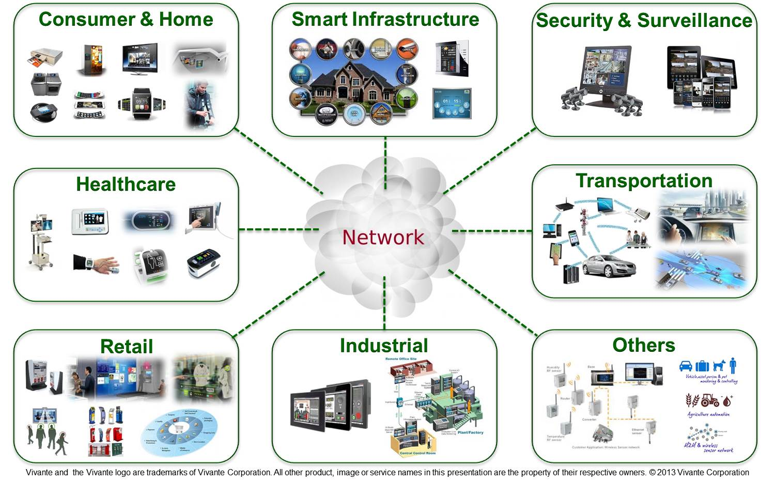
Internet of Things
A “dolgok internete” (angolul: Internet of Things, rövidítve: IoT) lényegében olyan különböző, egyértelműen azonosítható elektronikai eszközöket jelent, amelyek képesek felismerni valamilyen lényegi
információt, egy internet alapú hálózaton képesek egy másik eszközzel kommunikálni, a felismert információkra reagálni vagy bármilyen beavatkozást kezdeményezni.
A fogalom más szavakkal hálózatba kötött „intelligens” eszközöket takar. Ez a technológia gyorsuló ütemben fejlődik, illetve terjed.

Slide 3
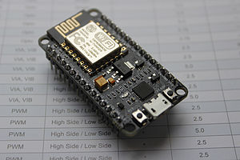
NodeMCU specifikáció
NodeMCU DEVKIT 1.0
NodeMCU – nyílt forráskódú IoT platform
Specifikáció:
Single-board microcontroller
Operating system: XTOS
CPU: 1mag*80MHz, ESP8266 (LX106)
Memória: 128kBytes
Tárhely:4MBytes
Tápellátás: USB, 5V direct line
Website: www.nodemcu.com

Slide 4
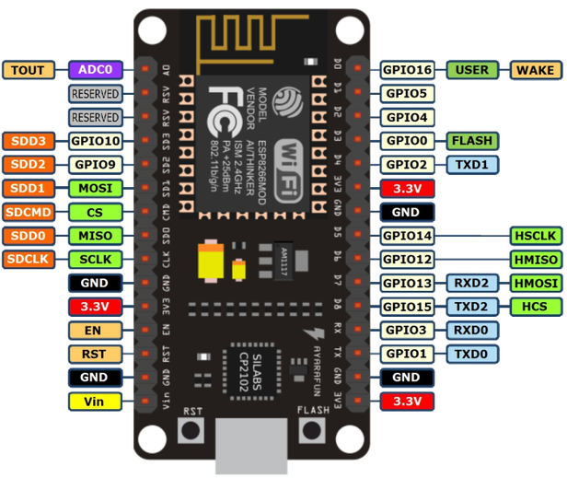
GPIO lábkiosztás

Slide 5
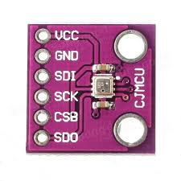
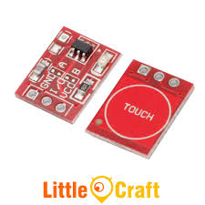
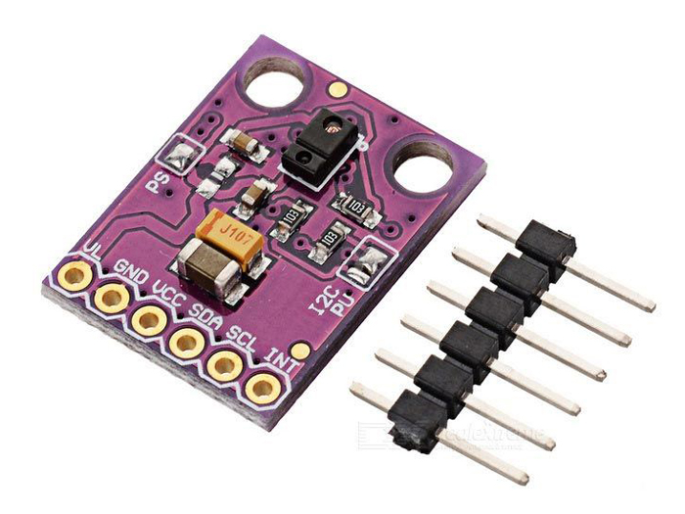
Szenzorok
BMP280 szenzor: környezeti hőmérsékletet, légnyomást tud mérni. Használhatod időjárás állomásnak vagy bent a lakásban, de készíthetsz vele magasságmérőt is túrázáshoz.
Érintésérzékelő : A kapacitív elven működő érintésérzékelő szenzorok az emberi ujj általi érintést az érintőpadon mérhető kapacitásváltozás útján érzékelik, azon keresztül pedig különféle csúszkás, nyomógombos, LED-meghajtós stb. vezérlési funkciót szolgáltatnak.
APDS-9960 : megvilágítás-, RGB szín-, távolság- és gesztusérzékelő lapka. A szenzor egy fénykibocsátó LED-ből és egy komplex optikai érzékelőből áll

Slide 6
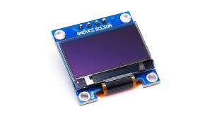
Kijelző
SSD1306 OLED kijelző: A kijelző 128x 64-es felbontással rendelkezik. Képes I2C, 8-bit 6800/8080, SPI-on keresztül kommunikálni.

Slide 7
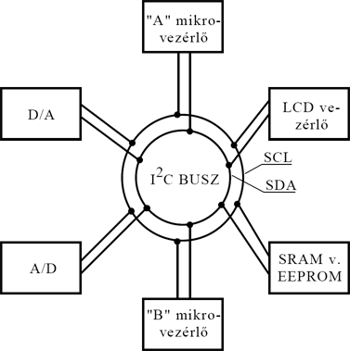
I2C busz
Az Inter-IC (I2C vagy IIC) BUSZ Az I2C kétvezetékes szinkron adatátviteli rendszer, melyet a Philips cég dolgozott ki, integrált áramkörök összekapcsolására, a két vezeték: SCL (órajel) és SDA (adat).
Alapvetően egy Master és egy vagy több Slave kommunikál egymással, de a rendszerben több Master is lehet. A Masterek a BUSZ feletti vezérlés jogáért versenyeznek egymással, s amelyik nyertesként kerül ki az arbitrációs folyamatból, a következőkben az kezeli a BUSZ-t. Mindig a Master küldi az órajelet az SCL vonalra. Az eredeti leírásban az adatátvitel sebessége 100 KHz volt, később ezt kiterjesztették 400 KHz-re, ma pedig általános az 1 MHz átviteli frekvencia alkalmazása.

Slide 8
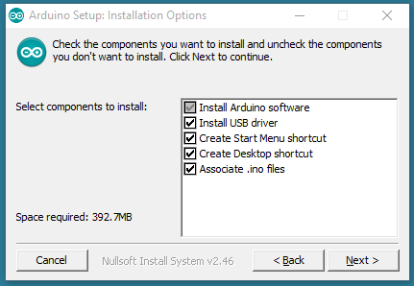
Felkészülés I
Arduino IDE telepítés:
https://www.arduino.cc/en/Main/Software
Töltsük le és telepítsük a fenti címről Telepítés során fontos bepipálni az
„Install USB driver”
részt.

Slide 9
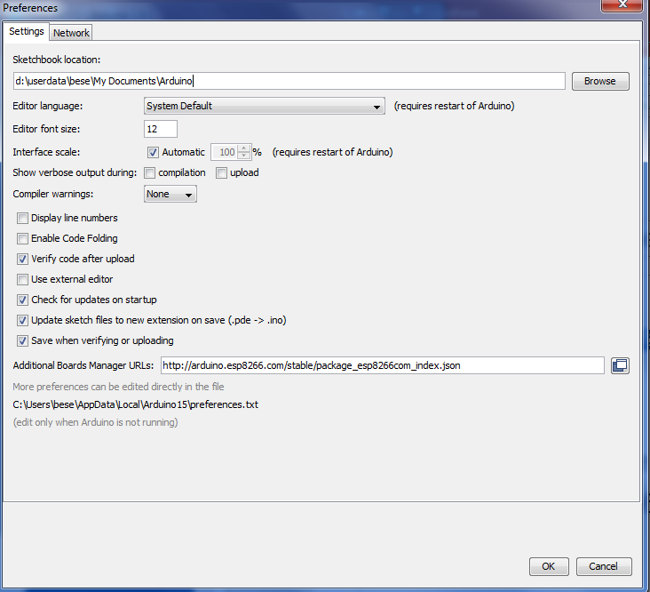
Felkészülés II
NodeMCU hozzáadása:
Nyissuk meg az Arduino ide -t
Kattintsunk a File/Preferences -re
Másoljuk be a következő címet az Additional Boards Manager URLs részre:
http://arduino.esp8266.com/stable/package_esp8266com_index.json

Slide 10
Felkészülés III
Kattintsunk a Tools->Board > Boards Manager…
Keressünk a következőre „ESP8266” és telepítsük(install)
NodeMCU driver hanem Windows 10-et használunk. link
Válasszuk ki a Set Tools->Board:"NodeMCU 1.0 (ESP-12E Module)"

Slide 11
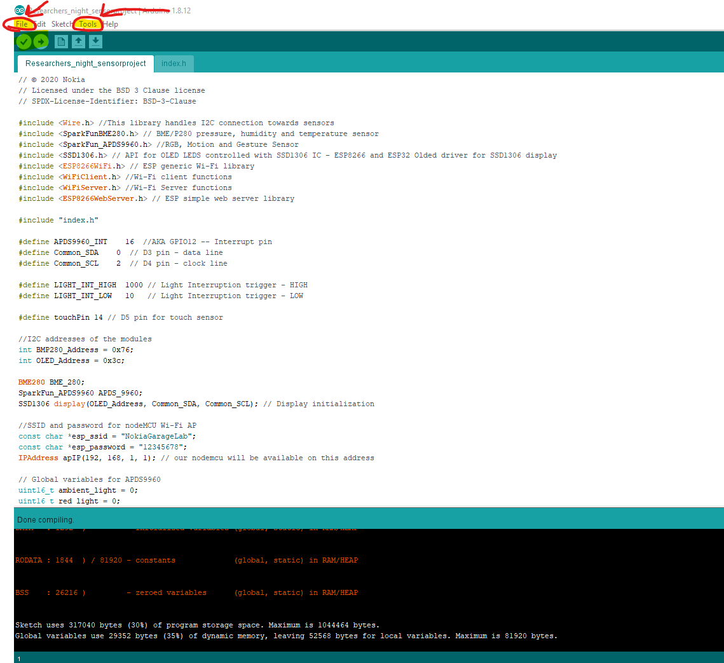

Slide 12
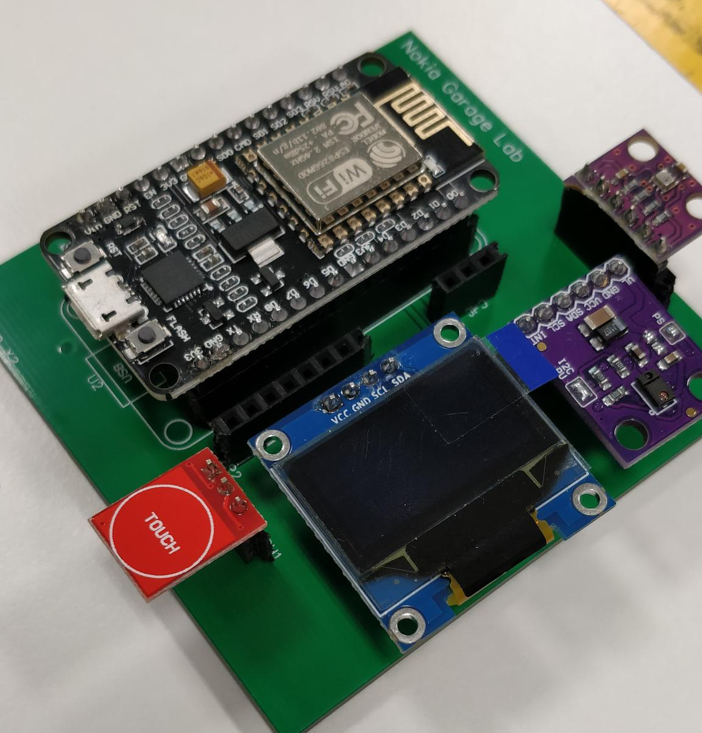
Egy kész érzékelő panel

Slide 14
Copyright and confidentiality
The contents of this document are proprietary and confidential property of Nokia. This document is provided subject to confidentiality obligations of the applicable agreement(s).
This document is intended for use of Nokia’s customers and collaborators only for the purpose for which this document is submitted by Nokia. No part of this document may be reproduced or made available to the public or to any third party in any form or means without the prior written permission of Nokia. This document is to be used by properly trained professional personnel. Any use of the contents in this document is limited strictly to the use(s) specifically created in the applicable agreement(s) under which the document is submitted. The user of this document may voluntarily provide suggestions, comments or other feedback to Nokia in respect of the contents of this document ("Feedback"). Such Feedback may be used in Nokia products and related specifications or other documentation. Accordingly, if the user of this document gives Nokia Feedback on the contents of this document, Nokia may freely use, disclose, reproduce, license, distribute and otherwise commercialize the feedback in any Nokia product, technology, service, specification or other documentation.
Nokia operates a policy of ongoing development. Nokia reserves the right to make changes and improvements to any of the products and/or services described in this document or withdraw this document at any time without prior notice.
The contents of this document are provided "as is". Except as required by applicable law, no warranties of any kind, either express or implied, including, but not limited to, the implied warranties of merchantability and fitness for a particular purpose, are made in relation to the accuracy, reliability or contents of this document. NOKIA SHALL NOT BE RESPONSIBLE IN ANY EVENT FOR ERRORS IN THIS DOCUMENT or for any loss of data or income or any special, incidental, consequential, indirect or direct damages howsoever caused, that might arise from the use of this document or any contents of this document.
This document and the product(s) it describes are protected by copyright according to the applicable laws.
Nokia is a registered trademark of Nokia Corporation. Other product and company names mentioned herein may be trademarks or trade names of their respective owners.

